Slide 1
《网上中文学校》— 词语学习

Slide 2
词语学习
报名 注册 检测 巩固
多种多样 妙趣横生 味同嚼蜡

Slide 3

词语学习：报名
报名：参加各类活动前填写姓名、年龄等信息
的一种程序。

Slide 4
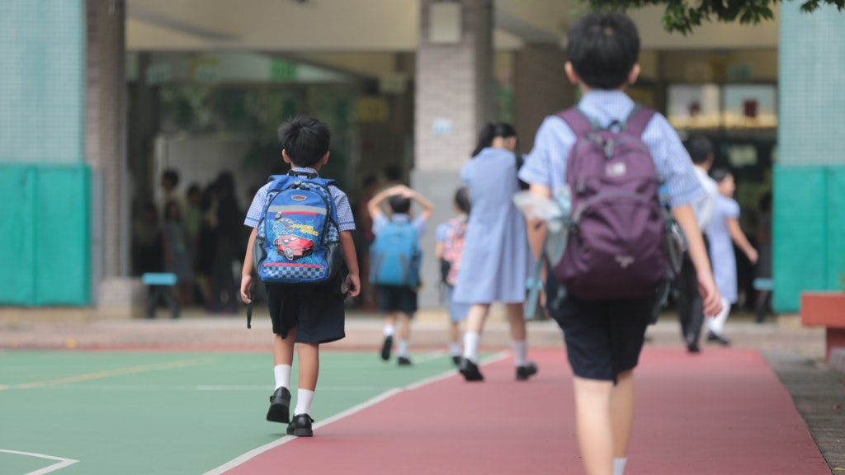
词语学习：注册
注册：把名字记入簿册做登记，也指取得某种
资格。

Slide 5

词语学习：检测
检测：检查并进行测试。

Slide 6

词语学习：巩固
巩固：使某物坚固、稳固不动摇。增强。
某物，既可以是巩固无形物，又可以是巩固有形物。

Slide 7
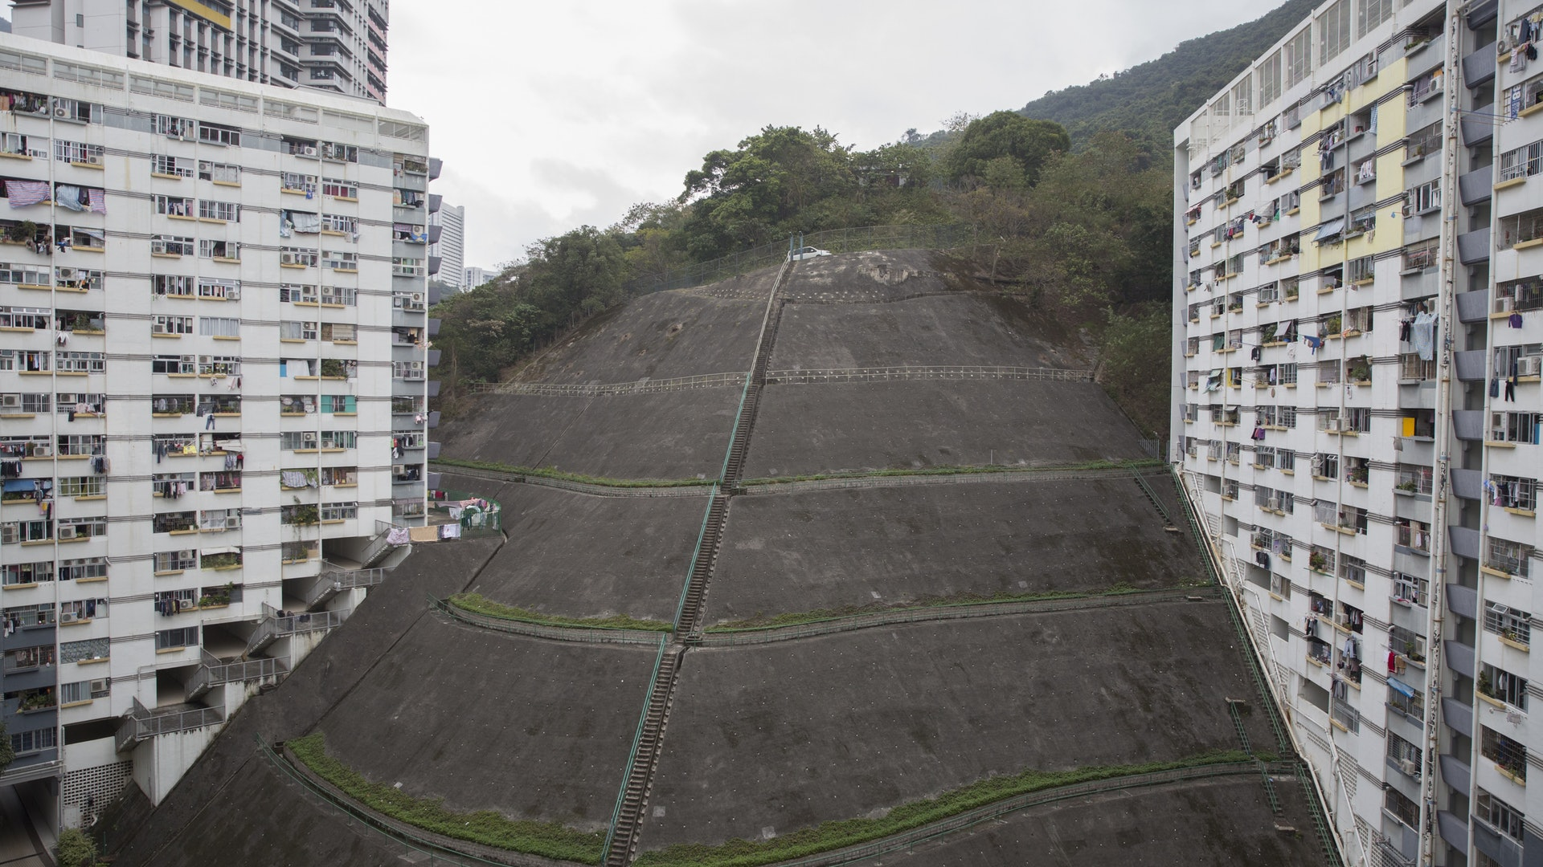
词语学习：巩固
巩固： 使某物坚固、稳固不动摇。增强。
例句：今年暴雨频发，这段斜坡需要做巩固工程。

Slide 8

词语学习：巩固
巩固：使某物坚固、稳固不动摇。增强。
例句：考试前，我们需要巩固已经学习的知识。

Slide 9

词语学习：多种多样
多种多样：形容事物种类很多。
提问：请你说说我们的学校什么是多种多样的？

Slide 10
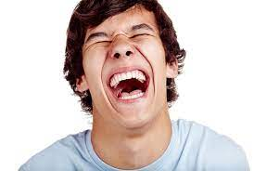
词语学习：妙趣横生
妙趣横生：美妙的意思或趣味不断的发生，多
指语言、文章等。

Slide 11
词语学习：妙趣横生
例句：这本书的内容妙趣横生，同学们都很喜欢。
例句：这场演讲真的是妙趣横生，非常精彩。

Slide 12
比较词汇：味同嚼蜡和妙趣横生
味同嚼蜡：形容没有味道,多指言语乏味,毫无生气和感染力。味同嚼蜡是妙趣横生的反义词。
例句：这本书读起来味同嚼蜡，很无趣。

